Slide 1
Внеклассное мероприятие на тему «Байкал»
Подготовила: учитель географии и биологии МБОУ СОШ с. Красное
Шуринова Людмила Владимировна

Slide 2
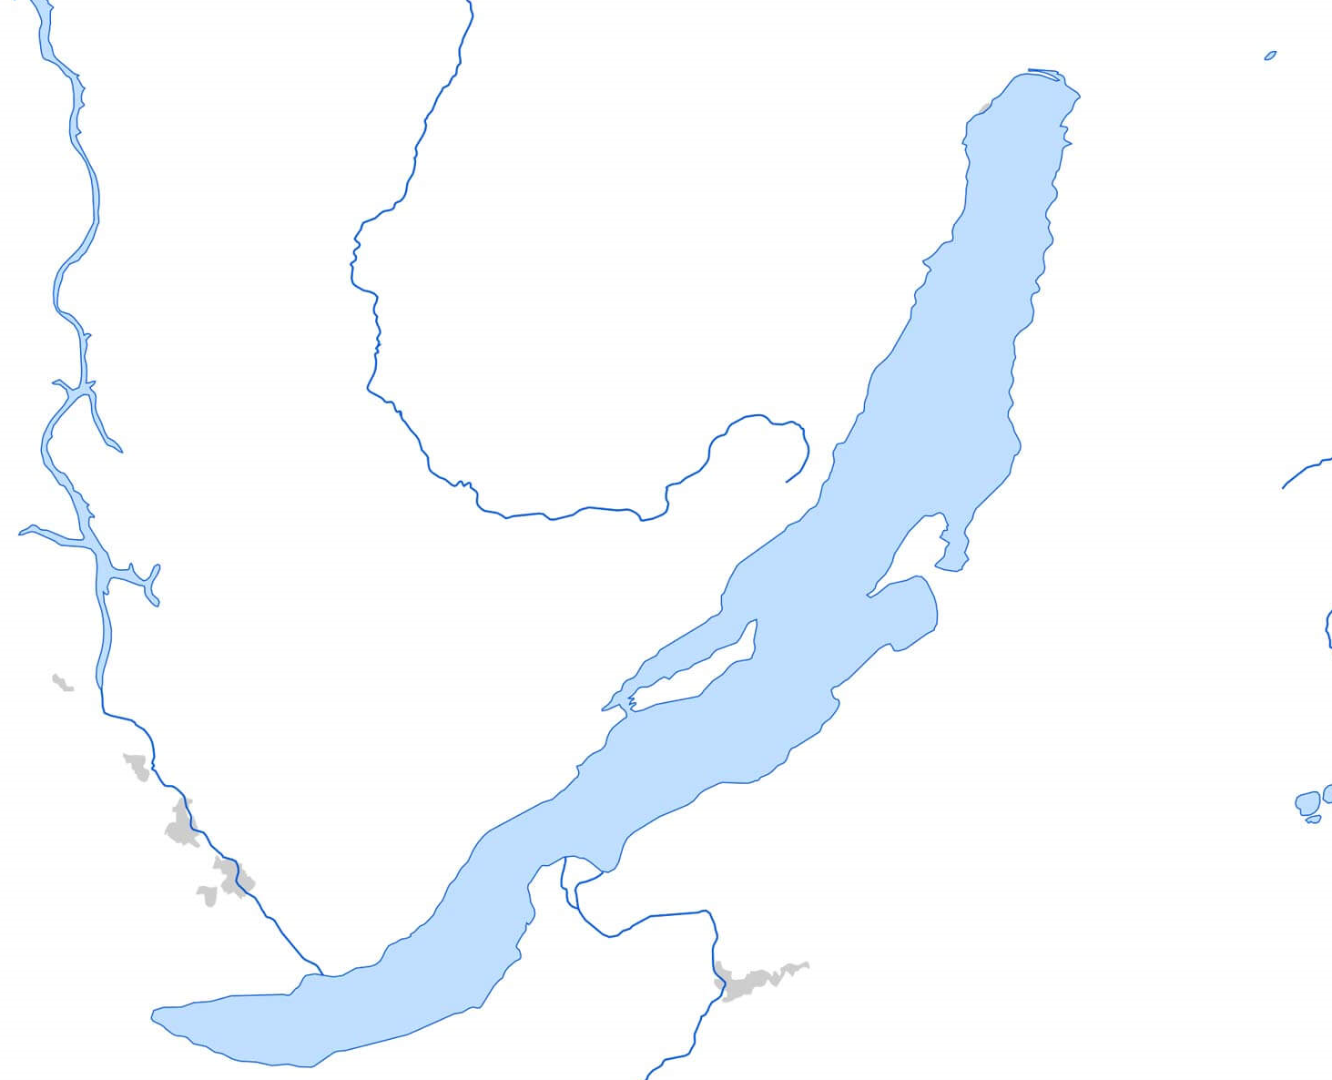

Slide 3

Этап «Картограф»
Ангара
Лена
г. Иркутск
Селенга
г. Улан - Удэ

Slide 4
Этап «Кейс- письмо»
Байкал расположен в центре Азии, на юге Западной Сибири, между Иркутской областью и Республикой Бурятии. Протяженность Байкала с юго-запада на северо-восток -636 км.
Считается, что озеро Байкал - самое древнее озеро на Земле. Некоторые учёные утверждают, что ему около 20-25 миллионов лет. А ещё это самое глубокое озеро в мире (1470м).
Общая площадь Байкала - около 31 500 тысяч квадратных километров. Она равна площади отдельного государства, например, Бельгии со всеми ее городами. Байкал со всех сторон окружен горами и горными хребтами. На западной стороне Байкала расположен Байкальский хребет, на северной стороне переходит в Приморский хребет. Восточный берег с юга окружен хребтом Хамар-Дабан, который отходит от Саянских гор. А вдоль северной части тянется Баргузинский хребет, вершины которого достигают 2300-2600 м. На Байкале много островов, мысов, а крупнейший полуостров - это Святой Нос. В средней части озера Байкал находится самый крупный остров - Ярки.
Байкальская вода пресная, чистая и прозрачная. Весной можно увидеть даже то, что находится на глубине 40 метров. Это объясняется тем, что вода по своему составу близка к дистиллированной (самой очищенной). Когда-то вода из озера Байкал считалась целебной.
Одна из особенностей озера - необычайное разнообразие животного и растительного мира окружающей природы. Множество обитающих в озере животных и растений являются эндемиками.
В Байкале обитают 52 вида рыб, из них 27 видов рыб Байкала нигде более не встречаются. Самый известный представитель семейства лососевых - байкальский омуль. В озере встречаются сиг, хариус, осетр, плотва, карась, окунь, щука и налим. За свои размеры байкальский осетр получил название «королевская». На островах Байкала гнездятся чайки, гоголи, скопы, орланы-белохвосты. На каменистых берегах можно увидеть лёжки байкальской нерпы - типично морского и единственного млекопитающего, которое обитает в озере. А в горной тайге Прибайкалья встречается самый маленький олень - кабарга.

Slide 5
Этап « Кейс- письмо»
Правильные ответы:
1. Байкал расположен на юге Восточной Сибири.
2.Глубина озера Байкал -1637м.
3. На западной стороне Байкала расположен Приморский хребет, на северной стороне переходит в Байкальский хребет.
4. Самый крупный остров – Ольхон.
5.Байкальский осетр получил название «царская».

Slide 6
Этап «Правильная цифра»
1. Протяженность Байкала с юго-запада на северо-восток…….. км.
2. Некоторые учёные утверждают, что ему около……лет.
3. Весной можно увидеть даже то, что находится на глубине …. метров.
4. А вдоль северной части тянется Баргузинский хребет, вершины которого достигают …..м.
5. Общая площадь Байкала – около……….. тысяч квадратных километров.
6. В Байкале обитают…… вида рыб, из них ….. видов рыб Байкала нигде более не встречаются.

Slide 7
Этап «Правильная цифра»
1. Протяженность Байкала с юго-запада на северо-восток 636 км.
2. Некоторые учёные утверждают, что ему около 20-25 миллионов лет.
3. Весной можно увидеть даже то, что находится на глубине 40 метров.
4. А вдоль северной части тянется Баргузинский хребет, вершины которого достигают 2300-2600 м.
5. Общая площадь Байкала – около 31 500 тысяч квадратных километров.
6. В Байкале обитают 52 вида рыб, из них 27 видов рыб Байкала нигде более не встречаются.

Slide 8
Этап «Угадайка»
1. Сколько рек впадает в озеро Байкал?
около 550 рек
2. Самая крупная река, впадающая в озеро Байкал ?
Селенга
3. Какая река, вытекает из озера Байкал?
Ангара
4. Что такое сарма?
ураганный ветер, дующий с северо - востока с гор поперек озера
5. Что такое баргузин?
северо- восточный ветер
6. Как буряты называют озеро Байкал и что означает данное название?
«Байгал – далай , и означает «Байкал – море»
7. Кто первым и когда вышел к берегам Байкала ?
Курбат Иванов, 1643 году
8. Какой климат на территории озера?
умеренный резко – континентальный

Slide 9
Этап « Тайны озера»
Задание 1.Что вы знаете про залив Провал?
Задание 2.Объясните, в чем уникальность воды озера Байкал?
Задание 3.Какой рачок называют чудом Байкала и почему?
Задание 4. Голомянка среди эндемичных рыб вызывает наибольший интерес. Поясните, чем интересна эта рыба?

Slide 10
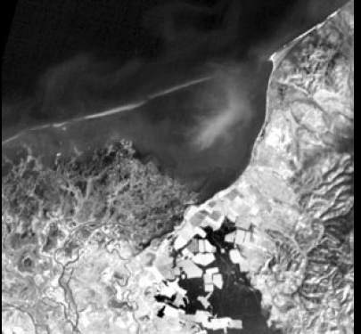
Тайна №1
Дельта Селенги и залив Провал. Снимок из космоса.
Зимой 1862 года произошла байкальская катастрофа. После сильного землетрясения силой 10 баллов большой участок суши в районе дельты реки Селенга провалился и очутился под водами Байкала. Залив назван Провалом. Более 1300 жителей потопленных улусов (селений) остались в январские холода без крова над головой, домашнего имущества и скота. Это была большая беда. Человеческих жертв было немного.

Slide 11
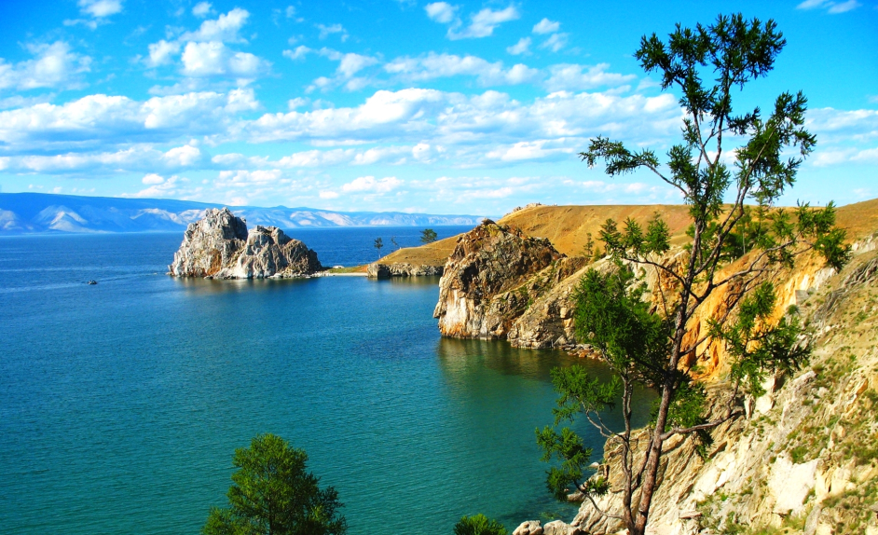
Тайна №2
Уникальна байкальская вода тем, что она пресная, чистая и прозрачная. В ней много кислорода. Считается, что основными поставщиками кислорода являются водоросли. В самом поверхностном слое воды кислород частич­но поступает из воздуха. А на большие глубины озера – при перемешивании воды ветром и течениями.
Байкальская вода уникальна и по химическому составу. В ней содержится около 40 элементов и других веществ.
На вкус байкальская вода приятная и мягкая, не имеет запаха. Она – эталон безопасной и полезной для здоровья воды.

Slide 12
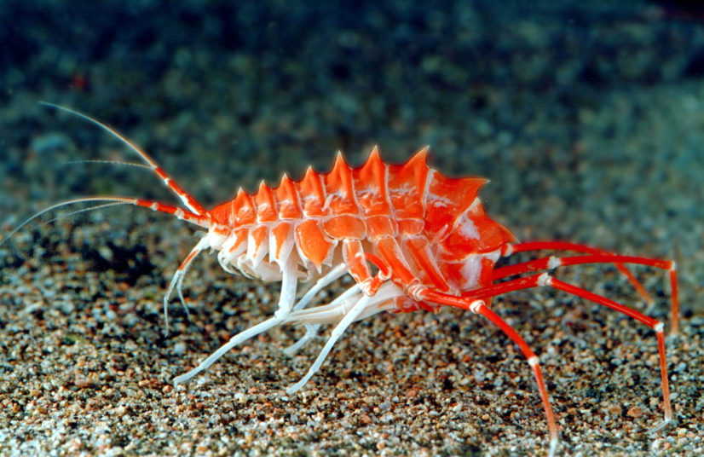
Тайна №3
Байкальскую эпишуру называют чудом Байкала. Большую часть года основная масса эпишуры находится в верхнем слое воды, где её численность составляет от 3000 до 45 000 экземпляров в 1 м3. В холодное время года она составляет более 90% от числа всех планктонных животных.
Этот рачок размером, равным манной крупинке, с помощью ротового аппарата, отфильтровывая воду, поедает мельчайшие водоросли и бактерии, а чистые потоки воды через жабры возвращает обратно в озеро. Поэтому его называют чудом Байкала. За год армада рачков (эпишура) способна трижды очистить верхний слой воды на глубине 50 м.
Эпишура потребляет основную массу байкальских водорослей и является главным источником питания голомянки, омуля, бычков и других рыб.

Slide 13
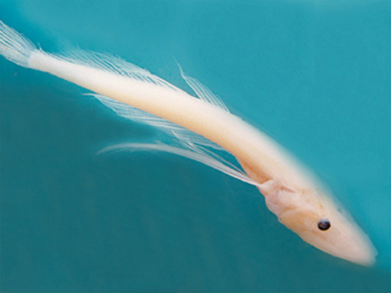
Тайна №4
Она достигает в длину 20 см. Розовато-белое тело голомянки полупрозрачно оттого, что почти полностью состоит из жира. Интересно, что сквозь тело голомянки можно читать книгу или газету.
Голомянка – очень красивая рыба. Её поверхность отливает всеми цветами радуги, глаза имеют ярко-оранжевый ободок, а грудные плавники, закрывающие половину тела, совершенно прозрачны. Рот голомянки довольно больших размеров, открытая пасть раза в полтора превосходит ширину тела.
Интересно, что голомянка не откладывает икры, а рождает живых детёнышей, которые появляются у неё весной и летом.

Slide 14
Этап «Геошанс»
Карточка №2
Слова: Байкальский, Селенга, Ольхон, Бабушка, Покойники, Баргузинский , Баргузин, Ушканьи, Внучка, Святой Нос, Хамар – Дабан, Ангара, Круглый, Ая, Шаманка, Приморский, Сарма, Долгий, Песчанная, Провал

Slide 15
Этап «Геошанс»
Хребты | Реки | Острова | Заливы, бухты | Полуострова, мысы
Байкальский, | Селенга | Ольхон | Бабушка | Покойники
Баргузинский | Баргузин | Ушканьи | Внучка | Святой Нос
Хамар – Дабан | Ангара | Круглый | Ая | Шаманка
Приморский | Сарма | Долгий | Песчанная
 |  |  | Провал

